Slide 1
Proyecto de Practica Laboral
Universidad: ISPJAM
Titulo: Sistema informático para el análisis de videos tomados por cámaras de videovigilancia
Asignatura: Inteligencia Artificial
Nombre de Autor: Ariel Gonzalez Juez
Nombre de Tutor: Dionis López Ramos

Slide 2
Resumen en Español
Hoy en dia existe una ascendente necesidad de crear un programa o aplicación para el monitoreo de cámaras de videovigilancia debido a la importancia y relevancia que estas cámaras tienen en la protección y seguridad de personas, propiedades y espacios públicos. El objetivo principal de este programa o aplicación sería mejorar la eficiencia y efectividad de la videovigilancia, permitiendo una rápida detección de incidentes, una respuesta inmediata por parte de las autoridades competentes y una recopilación de pruebas y evidencias en caso de que ocurra un delito. Además, esta herramienta contribuiría a disuadir la comisión de delitos al crear conciencia en posibles criminales de que están siendo observados y grabados. En resumen, el objetivo de este programa o aplicación sería mejorar la seguridad en la sociedad y aumentar la tasa de resolución de casos delictivos.

Slide 3
Summary in English
Nowadays there is an increasing need to create a program or application for monitoring video surveillance cameras due to the importance and relevance that these cameras have in the protection and security of people, properties and public spaces. The main objective of this program or application would be to improve the efficiency and effectiveness of video surveillance, allowing rapid detection of incidents, an immediate response by the competent authorities and a collection of evidence and evidence in the event that a crime occurs. In addition, this tool would contribute to deterring the commission of crimes by raising awareness among potential criminals that they are being observed and recorded. In short, the objective of this program or application would be to improve security in society and increase the resolution rate of criminal cases.

Slide 4
Índice
1. Resumen en Español.
2. Summary in Englihs.
3. Índice.
4. Introducción.
5. Desarrollo (Historia de Usuario)
6. Desarrollo (Historia de Usuario)
7. Desarrollo (Historia de Usuario)
8. Desarrollo (Historia de Usuario)
9. Desarrollo (Historia de Usuario)
10. Desarrollo (Historia de Usuario)
11. Desarrollo (Diagrama Entidad-Relación)
12. Conclusiones.
13. Bibliografía.
14. Anexos.

Slide 5
Intrducción
En la actualidad, la necesidad de contar con cámaras de videovigilancia se ha vuelto cada vez más evidente y crucial. Estas cámaras desempeñan un papel fundamental en la protección y seguridad de personas, propiedades y espacios públicos. La principal necesidad de dichas cámaras radica en su capacidad para prevenir y disuadir la comisión de delitos. Su presencia visible actúa como un elemento disuasorio para posibles criminales, ya que saben que están siendo observados y grabados. Esto ayuda a reducir la incidencia de robos, vandalismo, asaltos y otros actos delictivos. Además, las cámaras de videovigilancia permiten una rápida detección de incidentes y una respuesta inmediata por parte de las autoridades competentes. Al monitorear en tiempo real o revisar grabaciones, se puede identificar y actuar ante situaciones de peligro o emergencia, como incendios, agresiones o accidentes. En el contexto actual, donde la tecnología ha avanzado significativamente, las cámaras de videovigilancia han evolucionado para ofrecer características más sofisticadas. Por ejemplo, muchas cámaras ahora cuentan con sistemas de reconocimiento facial o de matrículas, lo que facilita la identificación de personas o vehículos involucrados en actividades delictivas. Además, el desarrollo de la inteligencia artificial y el aprendizaje automático ha permitido a las cámaras de videovigilancia ser más eficientes y precisas en la detección de comportamientos sospechosos o anormales. Estas capacidades avanzadas mejoran la capacidad de prevención y respuesta ante situaciones de riesgo.

Slide 6
Desarrollo
Historia de Usuario
Número 1 | Nombre de la Historia de Usuario: Ejecutar Programa
Modificación o Extensión de Historia de Usuario y Número:
Usuarios: Empresa (Admin. De Red ) | Iteración asignada: 1
Prioridad del Negocio: Alta | Puntos estimados: 10 días
Riesgo en Desarrollo: Baja | Puntos reales: 7 días
Programador responsable:
Descripción: Proceso q se lleva a cabo para iniciar el programa.

Slide 7
Historia de Usuario
Número 2 | Nombre de la Historia de Usuario:Extraer videos de las cámaras de seguridad.
Modificación o Extensión de Historia de Usuario y Número:
Usuarios: Empresa (Admin. De Red ) | Iteración asignada: 1
Prioridad del Negocio: Alta | Puntos estimados: 10 días
Riesgo en Desarrollo: Baja | Puntos reales: 7 días
Programador responsable:
Descripción: Proceso q se lleva a cabo para extraer los videos de las camaras de seguridad y posteriormente procesarlos.

Slide 8
Historia de Usuario
Número 3 | Nombre de la Historia de Usuario: Procesar el video de las camaras.
Modificación o Extensión de Historia de Usuario y Número:
Usuarios: Empresa (Admin. De Red ) | Iteración asignada: 1
Prioridad del Negocio: Alta | Puntos estimados: 10 días
Riesgo en Desarrollo: Baja | Puntos reales: 7 días
Programador responsable:
Descripción: Al extraer los videos de las camaras de seguridad se lleva a cabo el procesamiento de estos.

Slide 9
Historia de Usuario
Número 4 | Nombre de la Historia de Usuario: Detectar rostros en los videos procesados.
Modificación o Extensión de Historia de Usuario y Número:
Usuarios: Empresa (Admin. De Red ) | Iteración asignada: 1
Prioridad del Negocio: Alta | Puntos estimados: 10 días
Riesgo en Desarrollo: Baja | Puntos reales: 7 días
Programador responsable:
Descripción: Al procesar los videos en el programa se tiene como resultado la deteccion de rostros.

Slide 10
Historia de Usuario
Número 5 | Nombre de la Historia de Usuario: Identificar los rostros.
Modificación o Extensión de Historia de Usuario y Número:
Usuarios: Empresa (Admin. De Red ) | Iteración asignada: 1
Prioridad del Negocio: Alta | Puntos estimados: 10 días
Riesgo en Desarrollo: Baja | Puntos reales: 7 días
Programador responsable:
Descripción: Al procesar los videos en el programa se tiene como resultado la deteccion de rostros y reconocimiento facial del individuo captado en cámara.

Slide 11
Historia de Usuario
Número 6 | Nombre de la Historia de Usuario: Almacenar horario en que se detectan los rostros.
Modificación o Extensión de Historia de Usuario y Número:
Usuarios: Empresa (Admin. De Red ) | Iteración asignada: 1
Prioridad del Negocio: Alta | Puntos estimados: 10 días
Riesgo en Desarrollo: Baja | Puntos reales: 7 días
Programador responsable:
Descripción: En cuanto son detectados e identificados los rostros se alamcena la hora y fecha en que se detectaron.

Slide 12
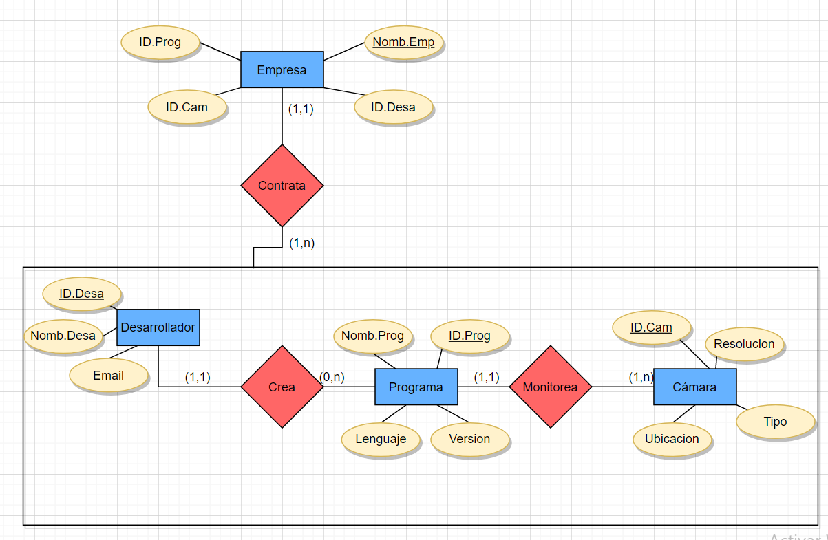
Diagrama Entidad-Relación

Slide 13
Conclusiones
Con la realizacion de este proyecto se ha podido llegar a la conclusion que la creación de un programa o aplicación para el monitoreo de cámaras de videovigilancia se ha vuelto esencial en la sociedad actual debido a la importancia de la protección y seguridad de personas, propiedades y espacios públicos. A través de esta herramienta, se busca mejorar la eficiencia y efectividad de la videovigilancia, permitiendo una rápida detección de incidentes y una respuesta inmediata por parte de las autoridades competentes. Además, este tipo de programa o aplicación permite recopilar pruebas y evidencias en caso de que ocurra un delito, lo que contribuye a aumentar la tasa de resolución de casos delictivos. Asimismo, al crear conciencia en posibles criminales de que están siendo observados y grabados, se logra disuadir la comisión de delitos. La realización de programas y sistemas informáticos para el monitoreo de cámaras de videovigilancia requiere un conocimiento profundo en áreas como la programación, la seguridad informática y el análisis de datos. Además, es fundamental contar con una infraestructura adecuada que permita la conexión y visualización en tiempo real de las cámaras.

Slide 14
Bibliografía
Sitios web:
CCTV Security Pros
Security Camera Warehouse
VideoSurveillance.com
https://opencv.org/

Slide 15
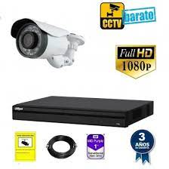
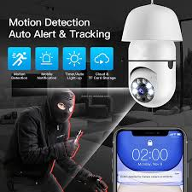
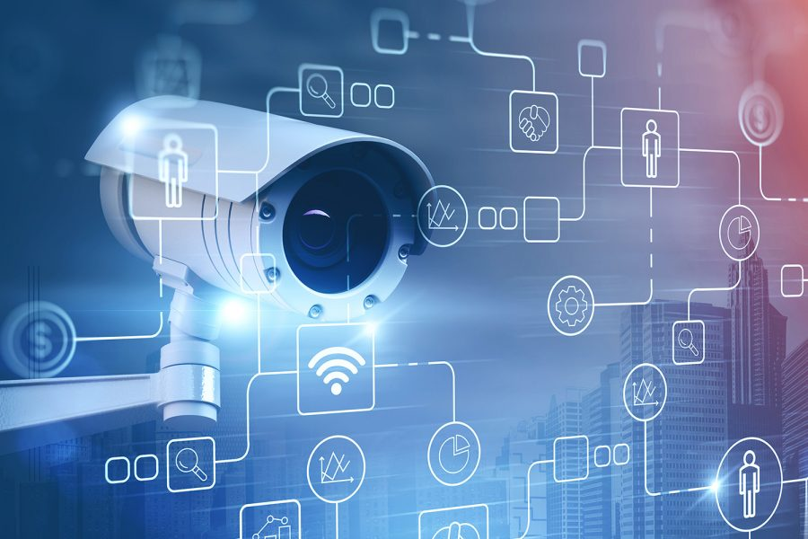
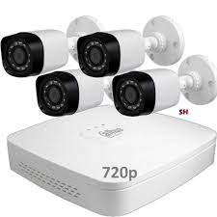
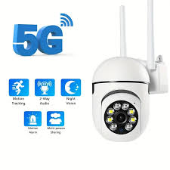
Anexos

